Slide 1
EginAI
Бидай ауруларын фото бойынша ерте анықтау
Телефонмен түсір → бірнеше секундта диагноз → қазақша не орысша кеңес → аурулар картасы
Конкурс «AI autumn» 2026 | Бағыт: Агротех, экология және ақылды қала
С. Сейфуллин атындағы ҚАТЗУ | Ғылыми жетекші: Таберхан Роман
Notes:
Бекназар (~15 с): Сәлеметсіздер ме, құрметті қазылар алқасы! Біз — С. Сейфуллин атындағы университеттің EginAI командасымыз. Мен — капитан Бекназар, қасымда Ернұр мен Рома. Біздің жоба фермерге бидай ауруын телефонның бір фотосы бойынша бірнеше секундта анықтап, не істеу керегін ана тілінде айтады.

Slide 2
Ауру кеш байқалады — өнім жоғалады
1
Агроном жетпейді
40%-ға дейін
Шалғай ауылдарда ауруды көзбен ажырататын маман жоқ.
2
Кеш немесе қате диагноз
әлемдік егін зиянкестер мен аурулардан жоғалады (ФАО)
Өнім жоғалады, фунгицид «қалай болса да» шашылады.
3
Көрші не біледі?
Ауру қай ауданға тарап жатқанын ешкім көрмейді.
Қазақстан — өңірдегі ең ірі бидай өндірушілердің бірі; солтүстікте басты қауіп — тат, септориоз, ақ ұнтақ ауруы.
4
Қолданбалар бізге жат
Plantix, Agrio — қазақ тілі жоқ, жарнама, «білмеймін».
Notes:
Бекназар (~40 с): Қазақстан — өңірдегі ең ірі бидай өндірушілердің бірі. Бірақ ФАО бағасы бойынша әлемдік егіннің 40 пайызына дейін зиянкестер мен аурулардан жоғалады. Солтүстікте басты қауіп — қоңыр тат, септориоз, ақ ұнтақ ауруы. Мәселе мынада: ауру кеш байқалады. Шалғай ауылдарда агроном жетпейді, ал қате диагноз қойылса, өнім жоғалады және фунгицид «қалай болса да» шашылады. Көрші шаруашылық ауру қай ауданға тарап жатқанын білмейді. Бар қолданбаларда қазақ тілі жоқ — біз олардың 77 нақты пікірін оқыдық: ең көп шағым — «ИИ білмейді не қате айтады» және жарнама.

Slide 3
Аналогтардан айырмашылығы
 | Қазақ тілі | Бидай, СҚО аурулары | Аурулар картасы | Тегін, жарнамасыз | Telegram
Plantix | — | ✓ | — | — | —
Agrio | — | — | — | — | —
PlantVillage Nuru | — | әзірленуде | — | ✓ | —
DoctorP | — | ✓ | — | ✓ | —
EginAI | ✓ | ✓ | ✓ | ✓ | ✓
77 нақты пікір бойынша басты шағымдар: «ИИ білмейді / қате айтады» (16), жарнама мен жазылым (11), қажет дақыл жоқ (8), «эксперт жауап бермейді» (5).
Notes:
Бекназар (~30 с): Бар шешімдерге қарадық. Plantix, Agrio, PlantVillage, DoctorP және қазақстандық зерттеу жобаларын салыстырдық. Ешқайсысында қазақ тілі мен ашық аурулар картасы жоқ. Agrio-да жарнама мен ақылы жазылым, Plantix өз тестінде фотолардың шамамен жартысын ғана дұрыс анықтаған. EginAI — тегін, жарнамасыз, тіркеусіз және Telegram арқылы да жұмыс істейді. Шешімді Рома көрсетеді.

Slide 4
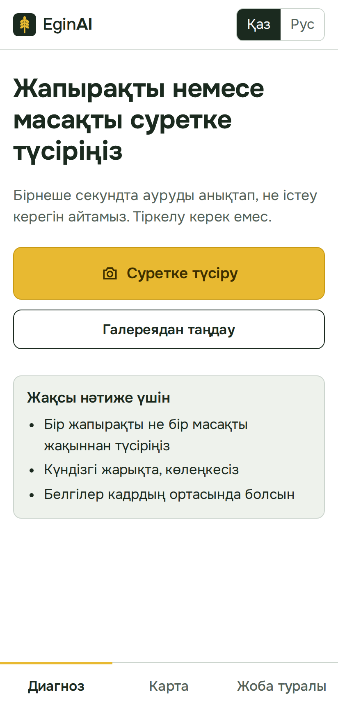
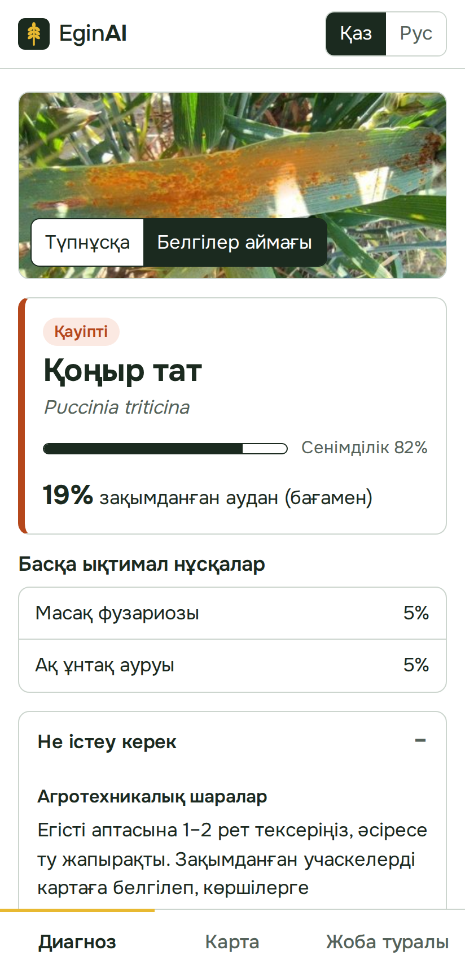
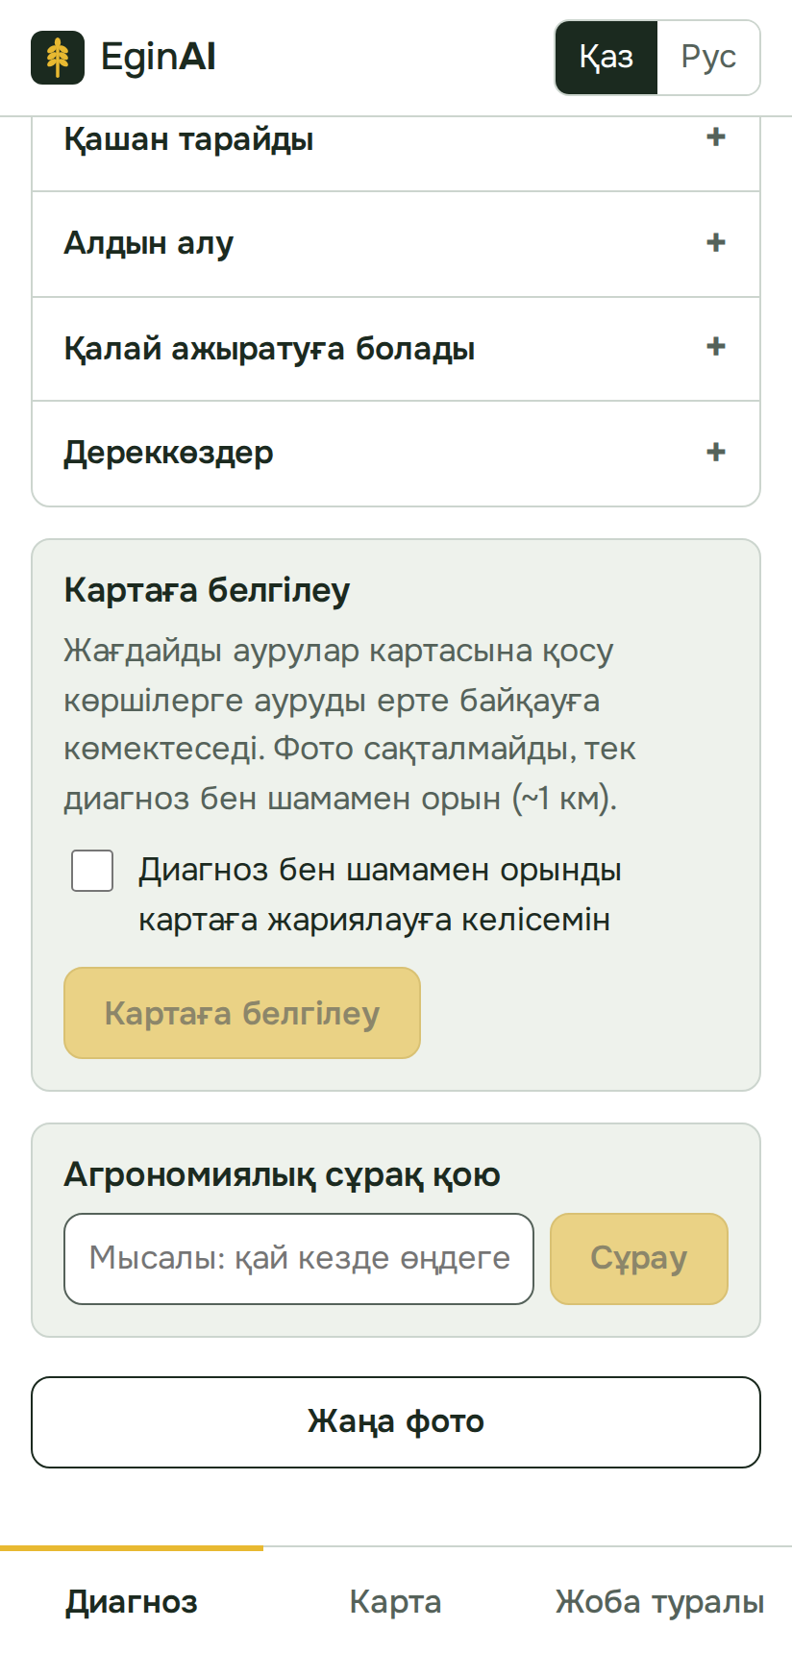
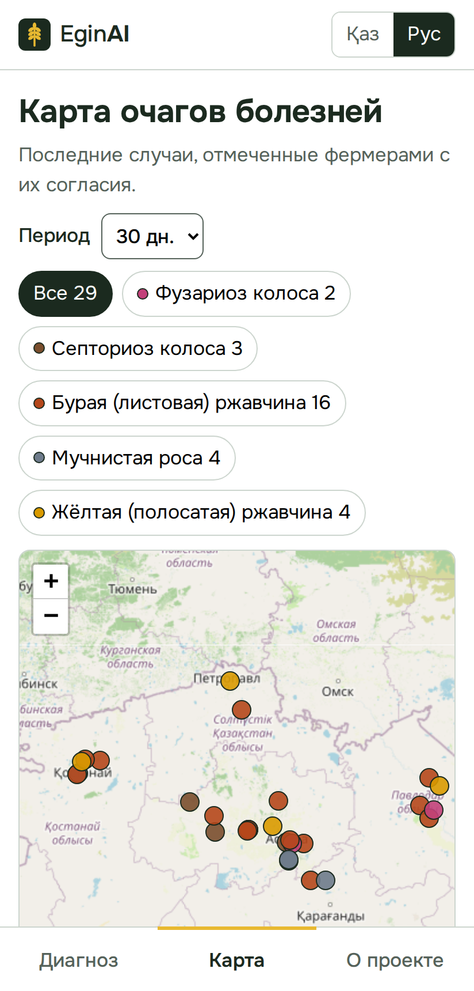
EginAI: фото → диагноз → кеңес → карта
Суретке түсіру
Диагноз және белгілер аймағы
Кеңес: не істеу, қашан
Аурулар ошақтарының картасы
Notes:
Рома (~30 с): Енді біздің шешім — төрт қадам. Фермер жапырақты немесе масақты суретке түсіреді. Бірнеше секундта ауру атауы, сенімділік және зақымданған аудан көрсетіледі. Төменде — не істеу керек: агро- және химиялық шаралар, қашан өңдеу керек, алдын алу. Келісім берсе, жағдай аурулар картасына түседі. Тіркелу жоқ, жарнама жоқ, Telegram-бот та бар. Қазір тірі түрде көрсетейін.
Рома (~60 с, тірі демо): (Ноутбукта http://localhost:8000 ашық тұрады.) Міне, басты бет — қазақша. «Галереядан таңдау» — қоңыр тат фотосы. Нәтиже: қоңыр тат, сенімділік 82 пайыз. «Белгілер аймағы» батырмасы — модель дәл тат пустулаларына қарағанын көресіздер. Төменде кеңестер. Енді сұрақ жазамын: «Қай кезде өңдеген дұрыс?» — жауап білім базасынан келді. Тілді орысшаға ауыстырамын. Енді өсімдік емес сурет жүктеймін — жүйе ойдан диагноз қоймайды, «қайта түсіріңіз» дейді. Соңғысы — аурулар картасы, ауру түрі бойынша сүзгі бар.

Slide 5
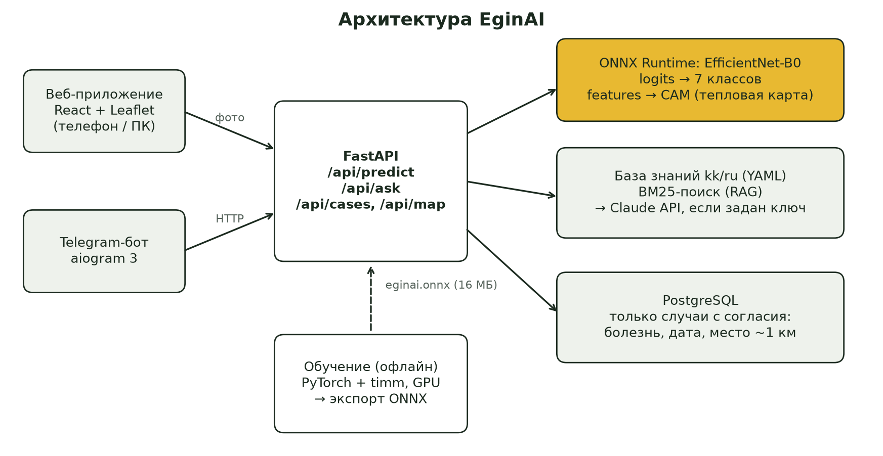
Қалай жұмыс істейді
ML
PyTorch, timm, EfficientNet-B0 → ONNX
Backend
FastAPI, PostgreSQL, ONNX Runtime
Кеңес
kk/ru білім базасы, BM25 (RAG), Claude — қалауы бойынша
Клиенттер
React + Leaflet, aiogram 3 бот
Іске қосу
Фото серверде сақталмайды. Модель 16 МБ, кәдімгі процессорда жұмыс істейді.
docker compose up — бір команда
Notes:
Рома (~30 с): Ішкі құрылымы. Фото FastAPI серверіне келеді. ONNX форматындағы нейрожелі бір мезетте екі нәрсе береді: жеті класстың ықтималдығын және белгілер картасын — одан жылу картасы шығады. Кеңестер қазақ және орыс тіліндегі білім базасынан алынады, сұраққа жауап беру үшін BM25 іздеуі қолданылады. Картаға тек келісілген жағдайлар PostgreSQL базасына жазылады. Модель 16 мегабайт, кәдімгі процессорда жұмыс істейді.

Slide 6
Қауіпсіздік, деректер, іске қосу
Жеке деректер
Код
Фото сақталмайды. Картаға тек келісіммен: ауру, күн, ~1 км орын. Тіркелу, аты, телефон жоқ.
Кілттер тек .env-те. Файл шегі 10 МБ, бүлінген файлға 4xx, IP бойынша шектеу, root емес контейнер.
Лицензия
Тексеру
Код — MIT. Датасет CC-BY-4.0, кітапханалар — THIRD_PARTY.md тізімінде.
52 автотест: қате енгізу, келісім, база құлағанда диагностика жұмысы, LLM-сіз жауап.
git clone … && docker compose up → http://localhost:8000
Notes:
Рома (~30 с): Қауіпсіздік. Фото серверде сақталмайды. Картаға тек келісіммен диагноз, күн және шамамен бір километр дәлдіктегі орын жазылады — тіркелу, аты-жөні, телефон сұралмайды. Кодта құпия кілт жоқ, қате файлға түсінікті жауап береді — 52 автотест осыны тексереді. Жоба жюри компьютерінде бір командамен іске қосылады: docker compose up. Модельдің ішін Ернұр айтады.

Slide 7
Деректер және модельді үйрету
4156
5845
7
Модель танитын кластар
Қоңыр тат
далалық фото
(CC-BY-4.0)
белгіленген
зақымдану аймағы
класс: 5 ауру
+ сау жапырақ/масақ
Сары тат
Ақ ұнтақ ауруы
Датасет детекцияға арналған — біз бокстарды 25% жиекпен қиып, классификация датасетіне айналдырдық.
Train / val / test бөлінісі сурет бойынша: бір фотоның бөліктері әрі оқуда, әрі тестте болмайды.
EfficientNet-B0 (ImageNet) + transfer learning, 15 эпоха, GTX 1650 (4 ГБ), ~15 минут.
Аугментация далалық түсірілімді имитациялайды: қию, бұру, жарық, контраст.
Масақ фузариозы
Масақ септориозы
Сау жапырақ
Сау масақ
Notes:
Ернұр (~40 с): Деректер. Біз Хэнань аграрлық университетінің ашық датасетін алдық: далада түсірілген 4156 фото, лицензиясы CC-BY. Ол объектілерді анықтауға арналған, сондықтан әр зақымдану аймағын қиып, жеті класты классификация датасетін жасадық: бес ауру және сау жапырақ пен сау масақ. Маңызды жайт — бөлу сурет бойынша жасалған: бір фотоның бөліктері әрі оқуда, әрі тестте болмайды, сондықтан нәтиже адал. EfficientNet-B0 моделін transfer learning әдісімен 15 эпоха үйреттік, бұл GTX 1650 видеокартасында 15 минут алды.

Slide 8
Тест жиынында: 97% дәлдік
97,1%
дәлдік (accuracy)
96,7%
macro-F1
57 мс
бір фото, CPU
Мақсат (өтінімде): ≥ 90%. Жетті.
Notes:
Ернұр (~35 с): Нәтиже. Модель оқу кезінде көрмеген 580 суретте дәлдік 97,1 пайыз, macro-F1 96,7 пайыз. Өтінімде 90 пайыз деп уәде бергенбіз — асырып орындадық. Бір суретті кәдімгі процессорда шамамен 57 миллисекундта өңдейді. Ең қиын класс — масақ септориозы: оның тест суреттері аз, ерте сатыда сау масаққа ұқсайды.

Slide 9
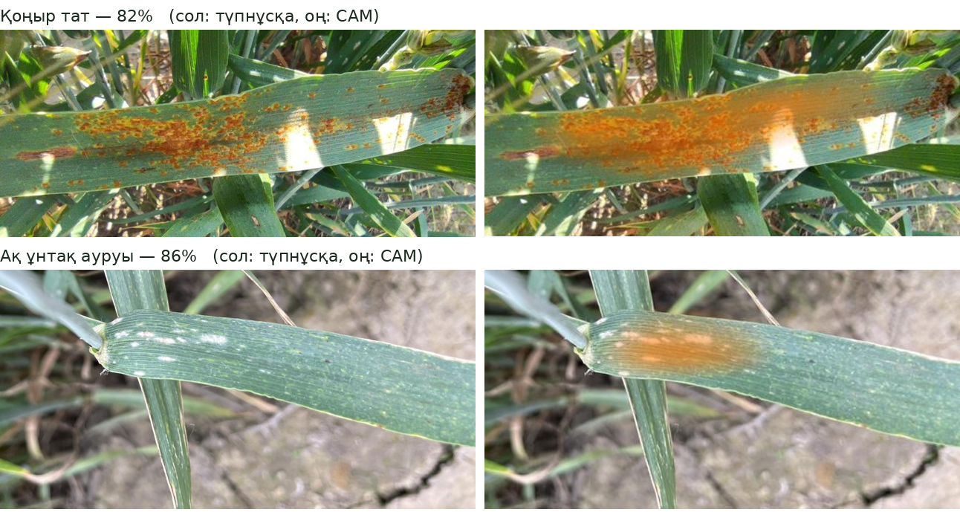
Түсіндірілетін және адал модель
98,4%
модель сенімді болған жауаптардағы дәлдік
CAM жылу картасы: модель тат пустулалары мен ақ ұнтақ дақтарына қарайды.
Сенім < 50% → «қайта түсіріңіз» + 3 ықтимал нұсқа.
Қабырға, қағаз, аспан → «суретте өсімдік жоқ».
Notes:
Ернұр (~30 с): Біз үшін ең маңыздысы — адалдық. Жылу картасы модель шешімді қай жерге қарап қабылдағанын көрсетеді: тат пустулалары, ақ ұнтақ дақтары. Модель күмәнданса, «қайта түсіріңіз» деп, үш ықтимал нұсқаны көрсетеді. Сенімді берген жауаптарындағы дәлдік — 98,4 пайыз. Ал қабырға, қағаз не аспан суретіне ойдан диагноз қоймайды. Жобаның келешегін Бекназар айтады.

Slide 10
Даму жоспары және коммерцияландыру
1
2027 көктем–жаз
Табыс көздері
Ақмола облысындағы университет алқаптарынан өз фотоларымызды жинап, модельді қайта үйрету; «келіспеймін» батырмасы.
Фермерлерге — әрқашан тегін
Агрохолдингтер мен кеңесшілерге жазылым: есептер, жағдайларды жүктеу
Әкімдіктер мен фитосанитарлық қызметтерге аналитика лицензиясы
АӨК-ті цифрландыру гранттары
2
2-кезең
Арпа, тамыр шірігі, ВИЗР шкаласы бойынша зақымдану дәрежесі; интернетсіз жұмыс (телефондағы модель).
3
3-кезең
Аудандар бойынша апталық аналитика фитосанитарлық қызметтерге, ошақ жақындағанда ескерту.
Notes:
Бекназар (~30 с): Келешек. 2027 жылдың көктемінде университеттің Ақмола облысындағы тәжірибелік алқаптарынан өз фотоларымызды жинап, модельді жергілікті жағдайға бейімдейміз. Кейін арпа, тамыр шірігі және интернетсіз режим қосылады. Фермерлер үшін сервис әрқашан тегін; табыс — агрохолдингтерге жазылым, әкімдіктер мен фитосанитарлық қызметтерге аналитика және гранттар.

Slide 11
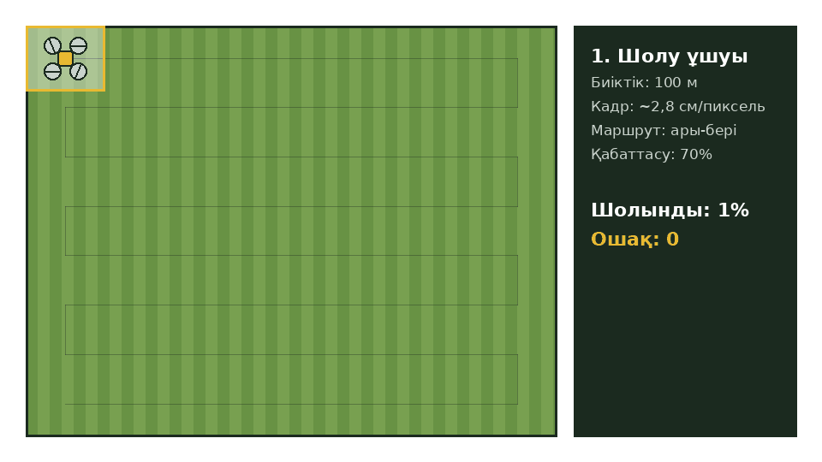
2-кезең: дрон ірі алқапты тексереді
21,1 ц/га
өнімділік болжамы (масақ санау)
30 га
ауру ошағы табылды (6%)
9,5 т
өңделмесе шығын ≈ 855 мың ₸
−91%
Дрон алқапты 100 м биіктіктен ары-бері шолады → ошақтарды 25 м-ден нақтылайды → тәуекел картасы мен есеп.
фунгицид: тек 45 га шашыратылады, үнем 4,55 млн ₸
Мысал: 500 га. Болжам: бидай 90 000 ₸/т, өңдеу 10 000 ₸/га. Есеп: drone/calc.py
Notes:
Бекназар (~25 с): Ірі алқаптарға келесі қадам — дрон. Ол алқапты 100 метрден ары-бері шолып, күдікті аймақтарды табады, сосын тек солардың үстінде 25 метрге түсіп, біздің модельмен ауру түрін нақтылайды. Масақ санау арқылы өнімділік болжанады. 500 гектар мысалында: 30 гектар ошақ, өңделмесе 9,5 тонна шығын, ал нүктелік шашырату фунгицидтің 91 пайызын үнемдейді.

Slide 12
Команда
Әбдімүтәлі Бекназар
Әбдіқадыр Ернұр
Капитан: архитектура, интеграция, білім базасы, қорғау
ML: датасет, үйрету, бағалау, ONNX
Есен Арман
Жақсығұл Рамазан
Backend: API, дерекқор, Telegram-бот, Docker
Frontend, UI/UX: веб-қосымша, карта, фото
Ғылыми жетекші: Таберхан Роман Рақмет! Сұрақтарыңызды күтеміз.
Notes:
Бекназар (~15 с): Біздің команда: Ернұр — модель мен деректер, Рома — интерфейс пен карта, Арман — сервер мен бот, мен — архитектура мен интеграция. Ғылыми жетекшіміз — Таберхан Роман. Назарларыңызға рақмет! Сұрақтарыңызды күтеміз.

